Slide 1
Принципы автоматизации взаимодействия подразделений на примере библиотеки и издательства
1. Автоматизация только процессов, имеющих общие ресурсы.
2. Автоматизация перемещения ресурсов.
3. Предоставление сотрудникам минимально необходимого доступа к ресурсам.
4. Минимальное увеличение количества операций.
5. Минимальное увеличение количества используемых технических средств.
6. Минимальное влияние на технологические процессы каждого подразделения.
7. Равный доступ к информации для обоих подразделений.
Пример: исполнение заявки на издание учебника / учебного пособия
Размещение заявки - проверка заполнения заявки - оценка заявки библиотекой - оценка заявки издательством - загрузка рукописи - проверка на некорректные заимствования - заключение лицензионного договора - присвоение ISBN - загрузка готового учебника - проверка готовности - размещение в репозитории – книгообеспеченность
участники процесса: преподаватель, библиотека, издательство

Slide 2
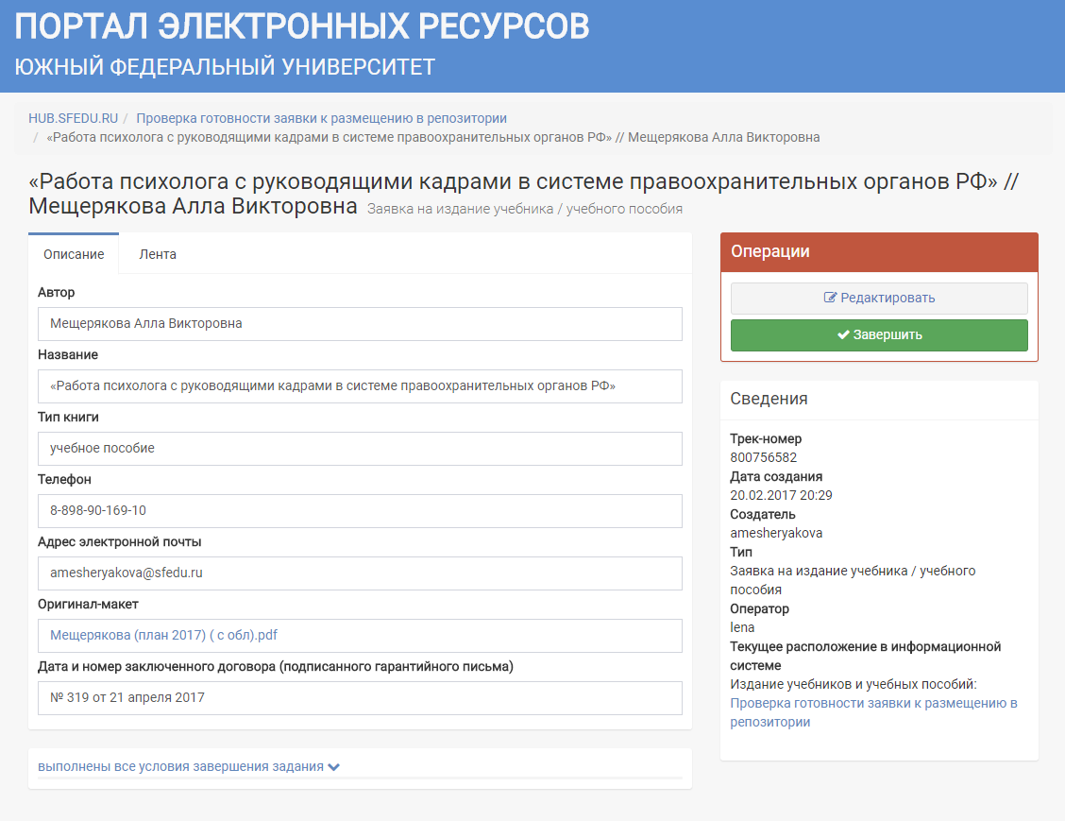

Slide 3
